Slide 1


Monitoramento e Avaliação de Políticas
Monitoramento e Avaliação da Política Regional e Novos instrumentos
Coordenação
Bruno de Oliveira Cruz
Equipe Técnica
Juliana Aguiar de Melo
Luís Abel da Silva Filho
Luiz Carlos de Santana Ribeiro
16 de setembro de 2024
CODER/DIRUR
Coordenação de Desenvolvimento Regional

Slide 2

Motivação: Desenvolvimento Desigual no Território
Desenvolvimento Desigual no Território: diversas causas: a geografia é desigual dotação natural diferente: portos, rios, fertilidade do solo, etc.
Mas também causas econômicas importantes. Retornos crescentes e incentivos à aglomeração de atividades são forças econômicas importantes para explicar a existências de “picos e vales” na distribuição espacial de atividades econômicas!

Slide 3
Por que então Políticas Regionais?
Fratesi (2023) justifica a existência de uma “política regional” por um resultado de mercado insatisfatório. A solução de mercado geraria efeitos não desejados e somente uma intervenção estatal poderia melhorar o bem-estar.
Oportunidades econômicas perdidas em regiões periféricas seriam elevadas e contrabalançariam o argumento de ganhos de aglomeração.
Pressupostos para a existência de uma política regional: a) resultados de mercado insatisfatórios; b) políticas nacionais (cegas ao território) são insuficientes. c) Políticas Regionais são capazes de fato de ter algum impacto real.
Atualmente Projeto de livro de entrevistas com diversos pesquisadores no Brasil e no mundo discutindo Estratégias, objetivos, instrumentos.

Slide 4
Desenho e Formulação de Políticas: discutindo princípios
Definição do Problema
Objetivos
Impactos
Instrumentos
Resultados
Coerência
Eficiência
Efetividade
Impacto
Fonte: Fratesi (2023)

Slide 5
PNDR – Principais características
OBJETIVOS | EIXOS | INSTRUMENTOS
I - promover a convergência dos níveis de desenvolvimento e de qualidade de vida intrarregional e inter-regional no País e a equidade no acesso a oportunidades de desenvolvimento em regiões que apresentem baixos indicadores socioeconômicos; II - consolidar uma rede policêntrica de cidades, em apoio à desconcentração e à interiorização do desenvolvimento regional do País, de forma a considerar as especificidades de cada região; III - estimular ganhos de produtividade e aumento da competitividade regional, sobretudo em regiões que apresentem declínio populacional e elevadas taxas de emigração; e IV - fomentar a agregação de valor e a diversificação econômica em cadeias produtivas estratégicas para o desenvolvimento regional, observados critérios como geração de renda e sustentabilidade, sobretudo em regiões com forte especialização na produção de commodities agrícolas ou minerais. (PNDR II e III) | Estratégicos: I- desenvolvimento produtivo; II – difusão do conhecimento, da tecnologia e da inovação; III -educação e qualificação profissional; IV – infraestrutura econômica e urbana; V – desenvolvimento social e acesso a serviços essenciais; VI – fotalecimento das capacidades governativas dos entes federativos; e VII – meio ambiente e sustentabilidade (PNDR III) | I-Orçamento Geral da União; II-Fundos Constitucionais de Financiamento do Norte, do Nordeste e do Centro-Oeste; III -Fundos de Desenvolvimento da Amazônia, do Nordeste e do Centro-Oeste; IV – programas de desenvolvimento regional de bancos públicos federais; V – incentivos e benefícios de natureza financeira, tributária ou creditícia; e VI – outras fontes de recursos nacionais e internacionais. (PNDR I,II e III)
ESCALAS GEOGRÁFICAS E ÁREAS PRIORITÁRIAS:
- Macrorregional
Sub-regional: faixas de fronteira, Rides, Semiárido (PNDR I, II, III) e Áreas estabelecidas pelo CE (PNDR III)
Definição pela tipologia (PNDR II e III)

Slide 6
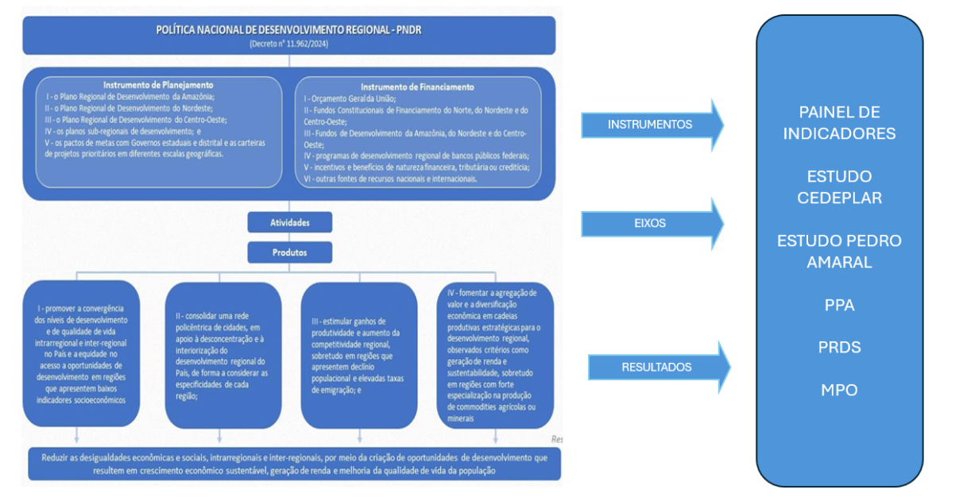

Slide 7
Avaliação ex-ante, Monitoramento e Avaliação Ex-post
Avaliação ex-ante: Análise de consistência da Política Instrumentos podem atingir os objetivos desejado.
  Existem Muitas metodologias de análise ex-ante, escopo limitado no Brasil, necessidade de ampliação de discussão metodológica e adaptação a outros tipos de perguntas.
Necessidade de coordenação entre os estados e o IBGE para publicação de Matrizes Inter-regionais oficiais.
Monitoramento: Compreender o estado atual e eventualmente pensar em ajuste da política:
Proposta: PPA+ PRDs com indicadores claros e regionalizados tanto de insumo como de resultado+ monitorar Fundos Constitucionais + ações de BNDES; Investimento Federal (INFERE) + Necessidade de conhecer o contexto e a evolução regional da economia.
Avaliação ex-post: Testar se os objetivos foram atingidos/problema resolvido:
Além das avaliações já realizadas, necessidade de Avaliações ex-post com escopo mais amplo. (ex. cisternas no NE levando a melhoria freq. Escolar)

Slide 8
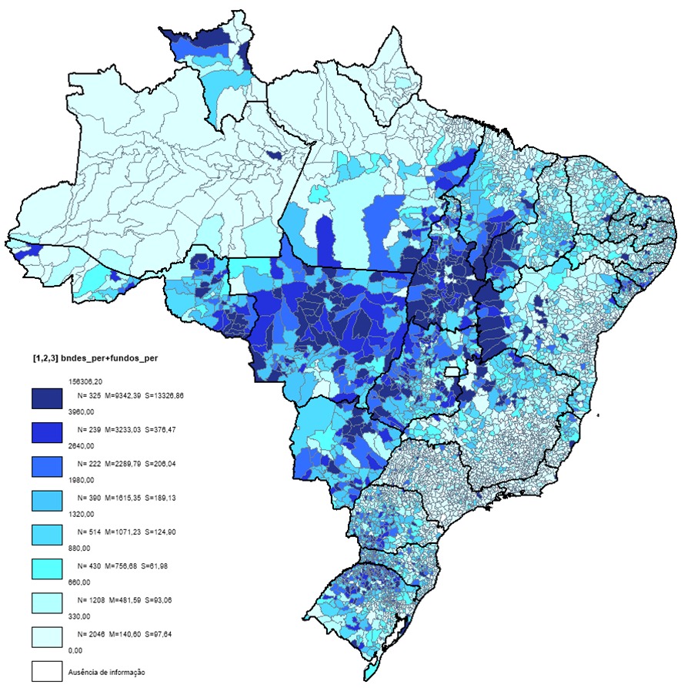
Exemplo de Monitoramento 2023
Crédito público com recursos do Banco Nacional de Desenvolvimento – BNDES e Fundos Constitucionais de Financiamentos do Norte, Nordeste e Centro-oeste – 2023
Em faixas de salários-mínimos de 2023, ¼ SM, ½ SM, 2/3 1 SM, 1,5 SM, 2 SM, 3 SM e +
Fonte: Elaboração própria – MIDR e BNDES

Slide 9
Contexto Economia Brasileira e Dinâmica Regional
Estimativa de Taxas de crescimento do PIB de estados e Brasil - 2023
Fonte: IBGE, SEADE, SEI, IMESC, IPECE, SEI Condepe/fidem, firjan, fjp, imb, ijs, ipardes, DEE

Slide 10
O que vem sendo feito?
Relatório de Monitoramento 2023
  Análise dos Fundos Constitucionais
  Análise do desempenho da economia brasileira em 2023 (indicadores regionais disponíveis)
Construção de um relatório de monitoramento da dinâmica regional:
Mercado de trabalho: Indicadores tradicionais via PNAD + Probabilidades de transição de estados no mercado de trabalho em termos regionais + Análise RAIS (Criação e Destruição de Empregos)+Distribuição de Ocupações/Habilidades
Estimativas de proxies para o PIB regional a partir de séries econômicas e estimativas de alguns estados.
Investimentos federais regionalizados (INFERE)/Nota Técnica IPEA Investimento Federal 2020.
Cidades Médias e fronteiras
Política Industrial: Uma possibilidade de Regionalização a partir do Complexo Econômico e Industrial da Saúde:
Análise da distribuição Regional, tipologia nas regiões imediatas do IBGE, diferenças de tipologia e complexidade da Política
Comparação de perfil de mão de obra e qualificação das ocupações no território.
Capacidade de produção (registros ANVISA)

Slide 11
Contexto Economia Brasileira e Dinâmica Regional
Estimativas de PIB´s Estaduais baseadas nas informações conjunturais de cada estado
Evolução da participação de São Paulo
Em percentual (%)
Série trimestral disponibilizada pelos estados (aqueles que tiverem)
Passando de 20 (estratégia 1) para 29 (estratégia 2) para 89 observações
São Paulo:
  Serviços: Vendas no varejo (PMC) e Volume de Serviços (PMS)
  Indústria: Produção industrial (PIM) e circulação de veículos pesados (ABCR)
  Agro: Exportações da agropecuária e importações de fertilizantes defasadas (ComexStat)
Fonte: IBGE, SEADE, SEI, IMESC, IPECE, SEI Condepe/fidem, firjan, fjp, imb, ijs, ipardes, DEE

Slide 12
O que vem sendo feito?
Avaliação Ex-Ante:
Análise por meio de matrizes insumo-produto inter-regional de setor agrícola nas regiões
Construção de uma calculadora para simulação de impactos.
Avaliação ex-post: Testar se os objetivos foram atingidos/problema resolvido:
Avaliações ex-post com testes econométricos fundos constitucionais (Alguns trabalhos publicados esse ano, ver Ribeiro, 2024).

Slide 13
Possibilidade de Agenda de Trabalho
Modelo Lógico e definição de causas e consequências das desigualdades regionais: Testes empíricos e busca dos principais nós e problemas para definição da política. Trabalhos de maior fôlego discutindo essas causas e consequências.
Existem muitas metodologias de análise ex-ante, escopo limitado no Brasil, ampliação de discussão metodológica e adaptação a outros tipos de perguntas.(ex.: Setor monetário e impacto regional)
Necessidade de coordenação entre os estados e o IBGE para publicação de Matrizes Inter-regionais oficiais.
Necessidade de experimentação de novos instrumentos, realização de estudos aleatorizados em pequena escala, avaliações ex-post com escopo mais amplo. (ex. cisternas melhoria freq. Escolar)
Discussão de indicadores para monitoramento: Nível de Ocupação (médio prazo)

Slide 14
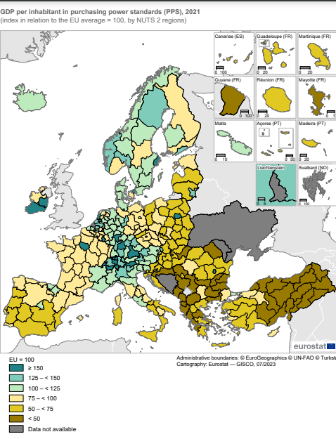
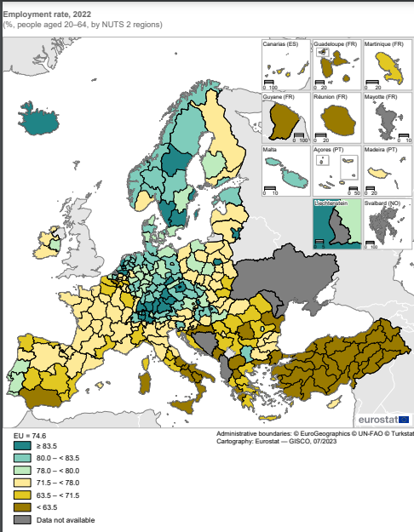
União Europeia: Renda x Nível de Ocupação

Slide 15
Brasil: Renda x Nível de Ocupação - 2023
Fonte: IBGE - PNADc

Slide 16
Possibilidade de Agenda de Trabalho
Novos Instrumentos e possibilidades:
              UBI: Infraestrutura básica universal (Coyle et. Al., 2024) para Inglaterra pode ser uma boa discussão para o Brasil.
              Condicionalidades
              Interação Universidade/Empresa/Sociedade-Região
              Fundo Garantidor e outros desenhos para a atuação
              Pensar o fundo como um portifólio de projetos e mesclar riscos
NIB/Regionalização. Monitoramento mais amplo com estados e eventualmente com federações de indústrias: diversas experiências como o RENAPI
    Transição Verde + Desindustrialização precoce trazem desafios, mas também oportunidades para se pensar novas formas de desenvolvimento regional.
    Focar na criação de novos empregos + melhoria de produtividade
  A reforma tributária estudar os possíveis efeitos locacionais da reforma. (indústrias footloose ou efeito de delocalização real?). Alocação Fundo Reforma tributária.

Slide 17

OBRIGADO.

